Slide 1
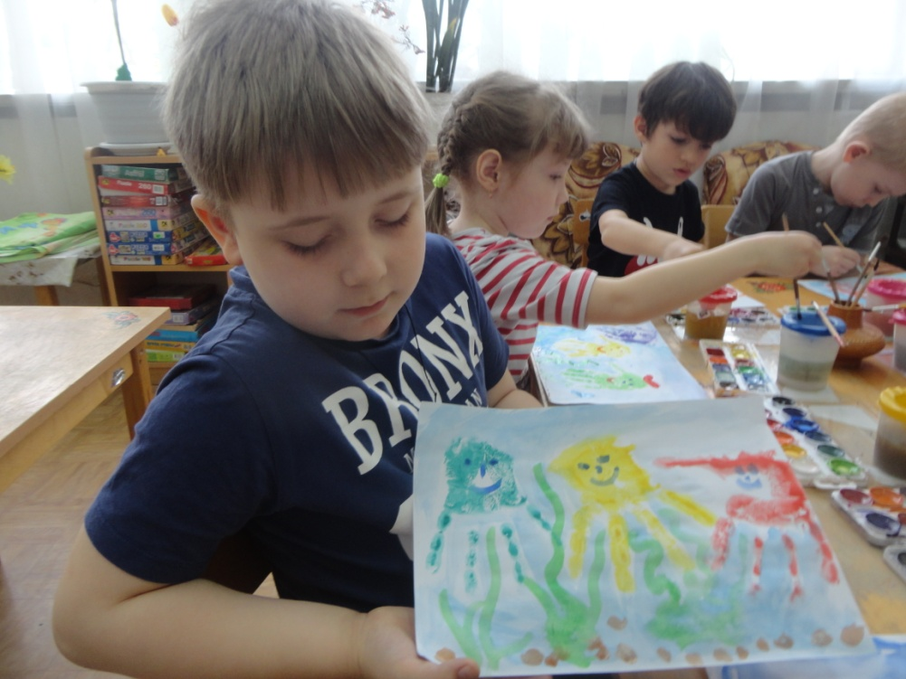
Мастер – класс для педагогов по теме: «Вместо кисточки рука »
Презентацию подготовила:
старший воспитатель МБДОУ детского сада №1 «Ромашка»
Григоршак Н.В.

Slide 2
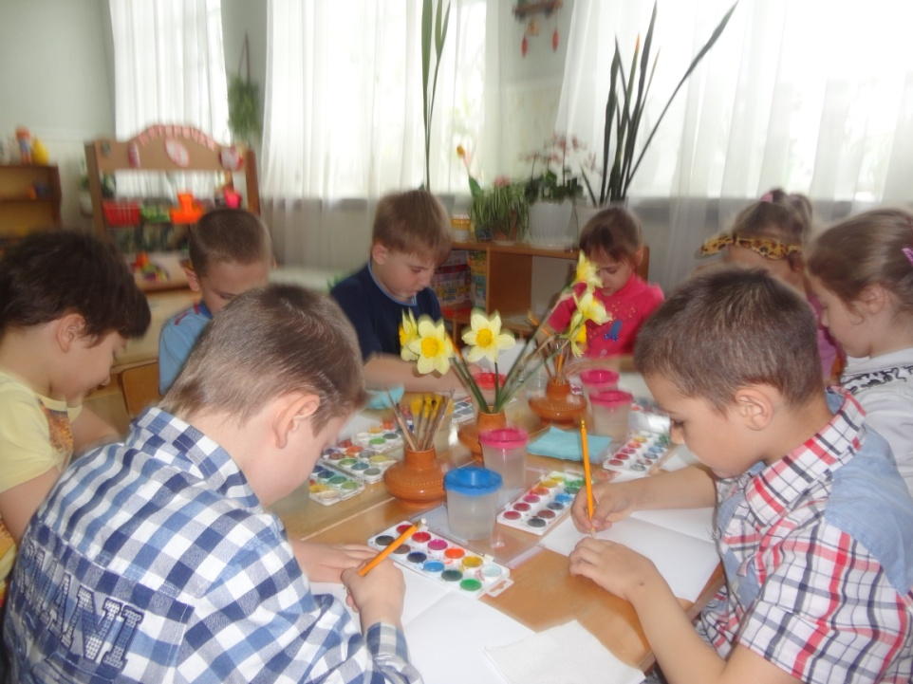
«Истоки способностей и дарования детей на кончиках пальцев. От пальцев, образно говоря, идут тончайшие нити-ручейки, которые питает источник творческой мысли. Другими словами, чем больше мастерства в детской руке, тем умнее ребёнок».
В.А.Сухомлинский

Slide 3
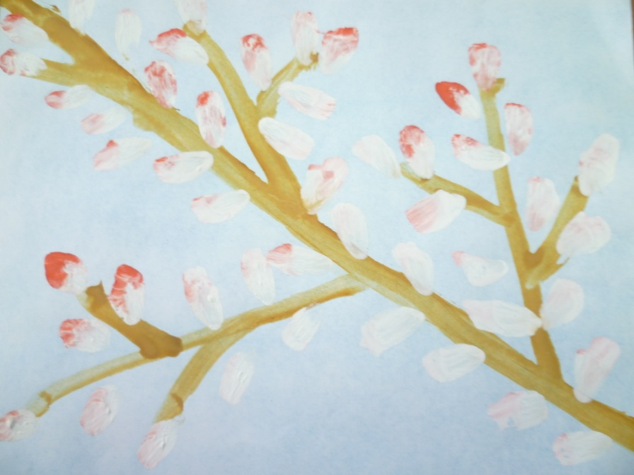
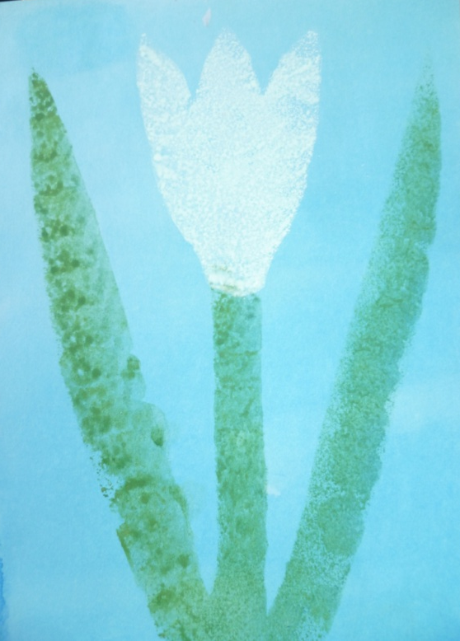
Юра С. 6 лет «Подснежник» (рисование поролоном по трафарету )
Даша К. 6 лет «Верба» (Радужное рисование)
«Рисунок для ребенка является не искусством, а речью. Рисование дает возможность выразить то, что в силу возрастных ограничений он не может выразить словами. В процессе рисования рациональное уходит на второй план, отступают запреты и ограничения. В этот момент ребенок абсолютно свободен»
О.Новикова

Slide 4
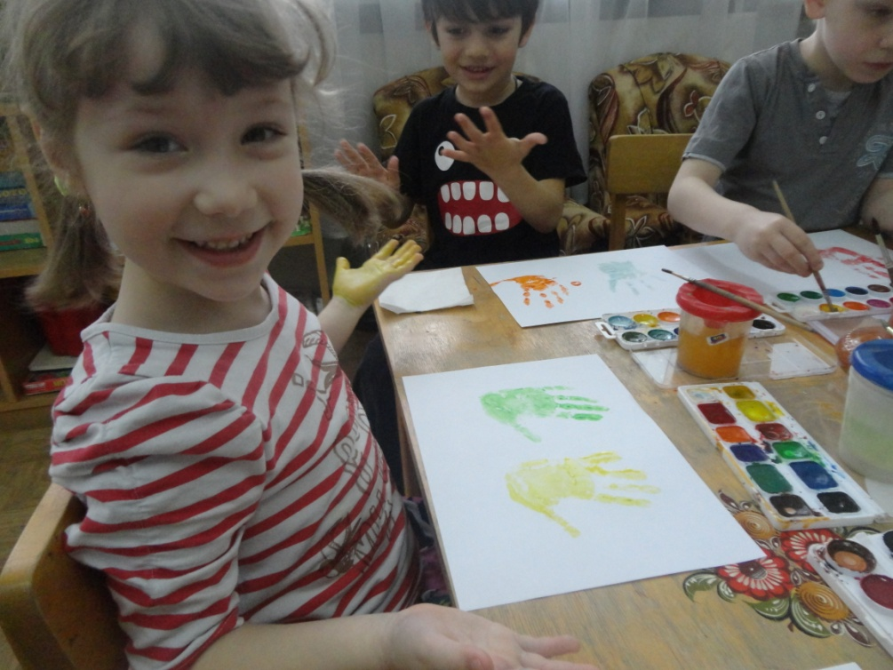
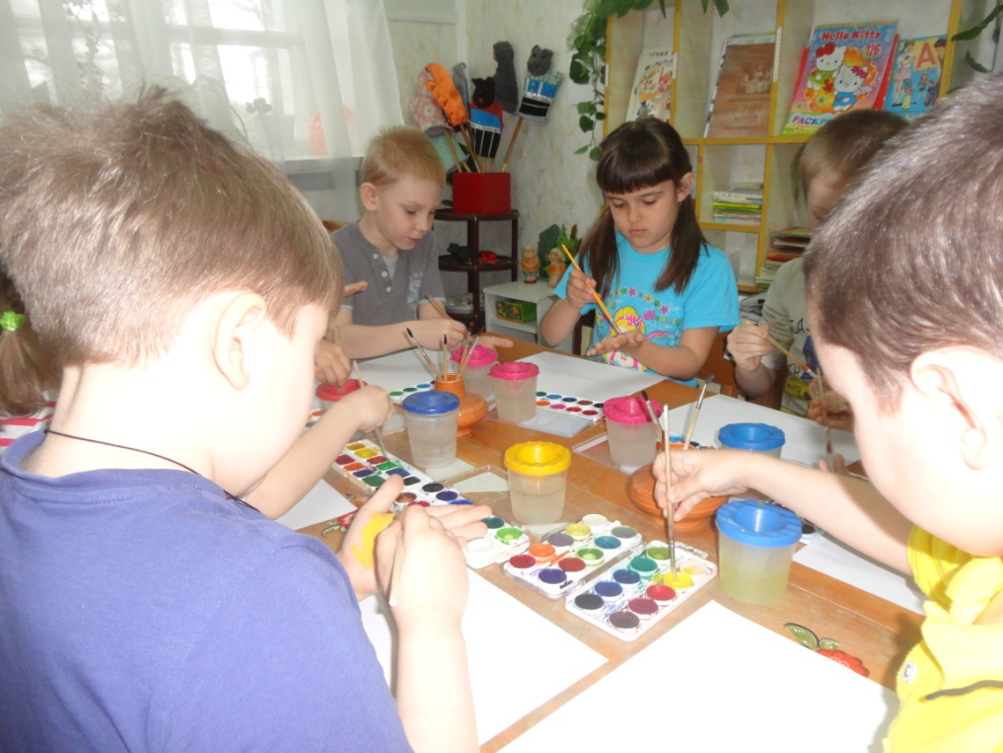
Существует много техник нетрадиционного рисования.

Slide 5
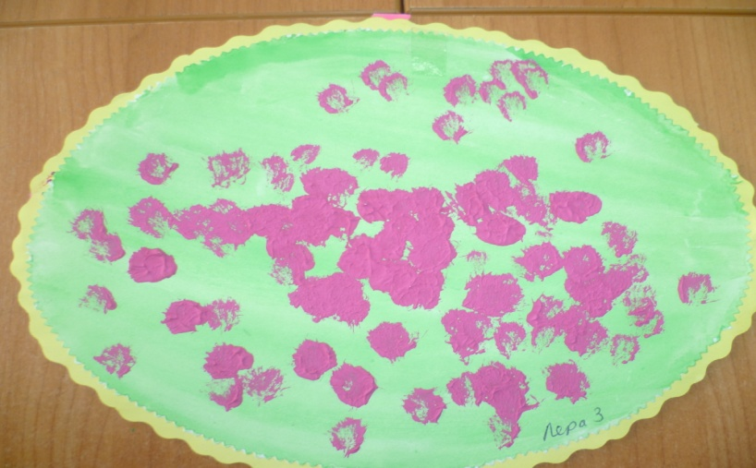
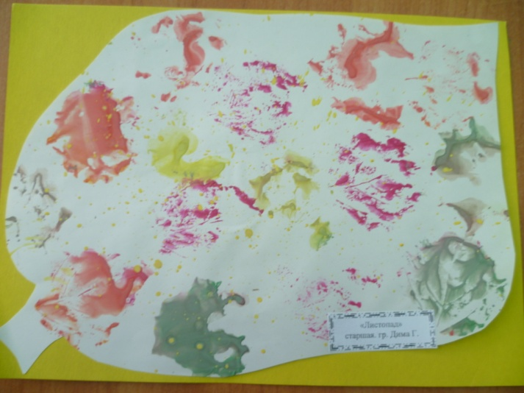
С детьми младшего дошкольного возраста рекомендуется использовать:
• рисование пальчиками;
• оттиск печатками из картофеля;
• рисование ладошками.
• тычок жесткой полусухой кистью.
Кристина Г. 4 года «Цветы» (рисование жесткой полусухой кистью)
Детей среднего дошкольного возраста можно знакомить с более сложными техниками:
• печать поролоном;
• печать пробками;
• восковые мелки + акварель
• свеча + акварель;
• отпечатки листьев;
• рисунки из ладошки;
• рисование ватными палочками;
• волшебные веревочки.
Флора 5 лет «Листопад » (печать листьями)

Slide 6
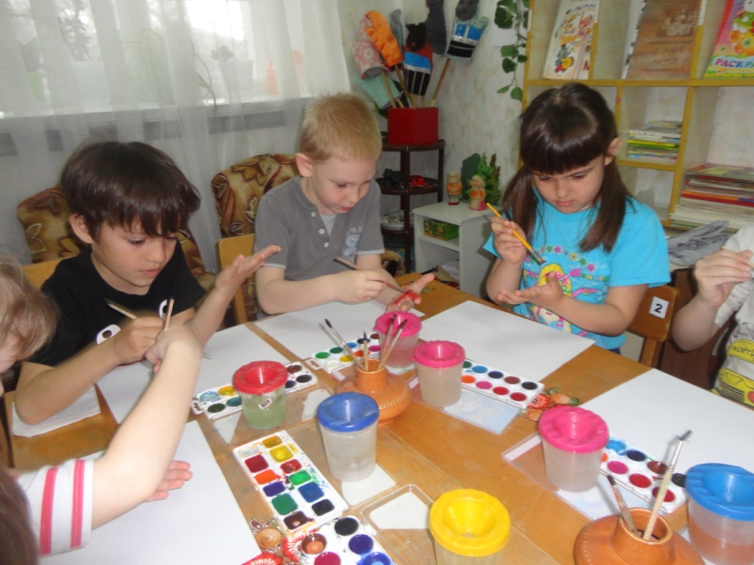
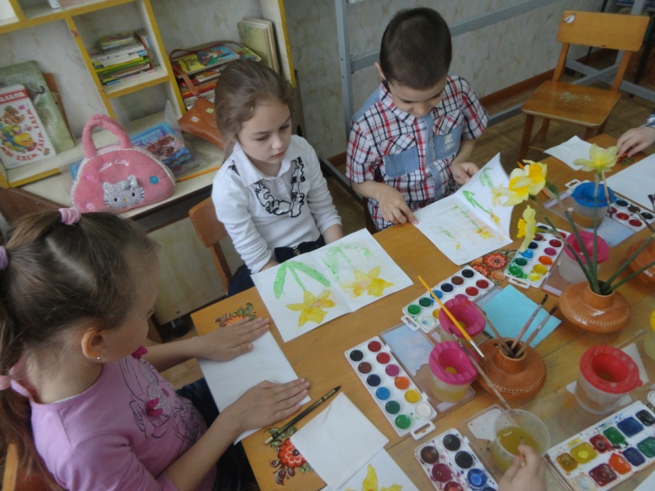
А в старшем дошкольном возрасте дети могут освоить еще более трудные методы и техники:
• рисование песком;
• рисование мыльными пузырями;
• рисование мятой бумагой;
• кляксография с трубочкой ;
• монотипия пейзажная ;
• печать по трафарету ;
• монотипия предметная ;
• кляксография обычная;
• граттаж;
• пластилинография.
Каждая из этих техник - это маленькая игра.

